Slide 1



الأولى
إعدادي
مادَّةُ اللُّغةِ العَربيَّةِ
2- الطَلاقَةُ والفَهْمُ المُبَاشِرُ عَلَى مُسْتَوَى الفقرة
اللبنة
الرابع
الأسبوع
الرابعة
الحصة
أنجز نشاطا توليفيا ص:32
الموضوع
Notes:
1

Slide 2



هيكلة اللبنات :
النص الطويل
النص متوسط الطول
النص القصير
الفقرة
الجملة
الطلاقة
أنتم هنا
الفهم
اللبنة 5
اللبنة4
اللبنة 3
اللبنة 2
اللبنة 1

Slide 3
مسار حصص المعالجة المكثفة
الرائز
أستمع و أفهم
أقرأ بطلاقة و أفهم
حصة 35
حصة 8
حصة 7
حصة 6
حصة 5
حصة 4
حصة 3
حصة 2
حصة 1
أنجز نشاطا توليفيا
أنجز نشاطا توليفيا

Slide 4
هيكلة حصص الأسبوع :
أقرأ بطلاقة وأفهم فقرة سردية
الحصة 1
أقرأ بطلاقة وأفهم فقرة وصفية لمشهد طبيعي
الحصة 2
أستمع وأفهم حكاية مثل
الحصة 3
أنجز أنشطة توليفية
الحصة 4

Slide 5


دلالة الأيقونات الخاصة بالأستاذ(ة) :
صفحات خاصة بالأستاذ(ة)
تعليمات وتوضيحات موجهة للتلميذ(ة)
(يخاطب بها الأستاذ التلاميذ بصوت مسموع)
صفحة في كراسة المتعلم
نشاط ذو أولوية ينجز في القسم
نشاط اختياري يُستغنى عنه عند عدم توفر الوقت.

Slide 6




دلالة الأيقونات الخاصة بالمتعلم :
ضوابط القسم
استعمال الألواح للإجابة
الممارسة المستقلة
الممارسة الموجهة الثنائية

Slide 7




من يذكرنا بالضوابط التي ينبغي الالتزام بها داخل الفصل؟
ضوابط القسم
يختار المدرس 3 متعلمين للتذكير بضوابط العمل داخل الفصل,

Slide 8
من يذكرنا بالضوابط التي ينبغي الالتزام بها داخل الفصل؟
ضوابط القسم
يختار المدرس 3 متعلمين للتذكير بضوابط العمل داخل الفصل,
أشارك بفعالية، وأطلب الإذن عند المشاركة
أنتبه عندما يتحدث أستاذي، وأصغي بعناية لحديث زملائي وزميلاتي
أطرح أسئلتي كلما كان أمر ما غير واضح بالنسبة إلي
أنجز واجباتي وأنشطتي الصفية والمنزلية بجدية

Slide 9


هيكلة حصة الأنشطة التوليفية
افتتاح الحصة افتتاح الحصة (النشاط الاعتيادي- مراقبة الانجاز القبلي- التصريح بالأهداف)
1
10 دقائق
10 دقيقة
أقرأ نص الانطلاق و أتعرف المطلوب
2
أتعرف المطلوب وأنجزه: أسئلة الفهم - إنتاج تعابير
3
20 دقيقة
10 دقائق
أصحح إنجازي وأقوم أدائي
4
اختتام الحصة – تغذية راجعة.
5
05 دقائق

Slide 10

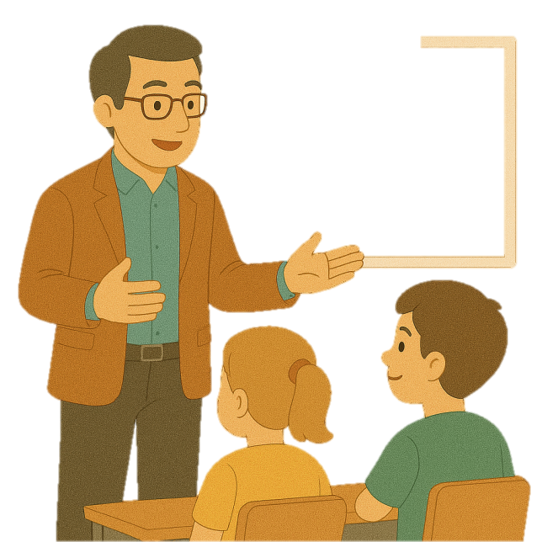
افتتاح الحصة:
أ- نشاط اعتيادي
4 دقائق

Slide 11



النشاط الاعتيادي : سنبدأ حصتنا بترتيب كلمات الحكمة، ومن استطاع منكم ترتيبها في أقل من دقيقتين يلقب ب « حكيم الحصة».
يقرأ المدرس كلمات الحكمة، وبعد ذلك يدعو المتعلمين إلى إعادة ترتيب هذه الكلمات في دقيقتين، ثم يستمع بعد ذلك إلى إجابات بعضهم.
رتّبْ كلماتِ الحكمةِ:
الأَلْفِ
مِيلٍ
تَبدَأُ
مَسافَةُ
بِخُطْوَةٍ

Slide 12


بعد سماع إجاباتكم، الحل هو: مسافة الالف ميل تبدأ بخطوة
ينوه المدرس بعمل التلاميذ، ويقدم لقب» حكيم الحصة " للتلميذ الذي توصل إلى الحل في أقل من دقيقتين. ويطلب من بعض التلاميذ ، خاصة الذين لم يتوصلوا إلى تقديم أجوبة صحية، إعادة قراءة الحكمة، ثم يشرح معناها ويؤكد على مكانة الجد والاجتهاد والمثابرة في حياة الإنسان..
يطلب المدرس، بعد ذلك، من التلاميذ تدوين الحكمة على دفاترهم
مَسافَةُ الأَلْفِ مِيلٍ تَبدَأُ بِخُطْوَةٍ.

Slide 13
ب- مراقبة إنجاز الواجبات المنزلية
4 دقائق

Slide 14
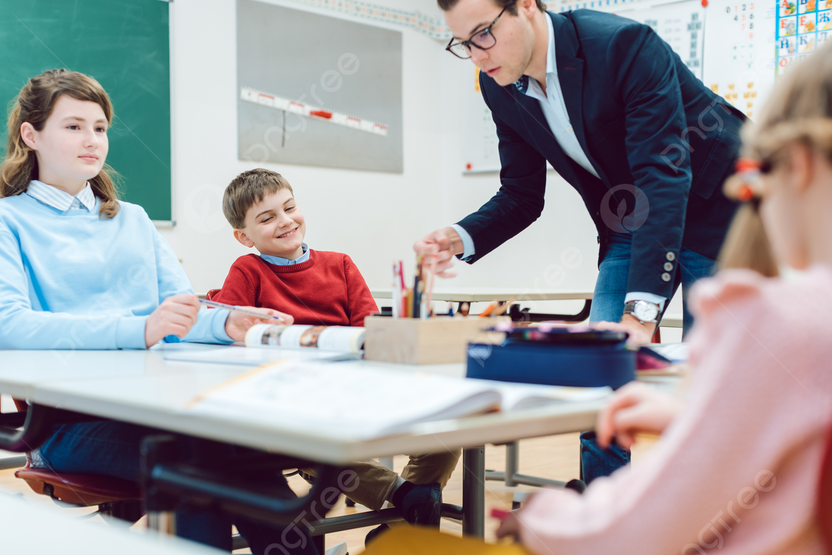
مراقبة إنجاز التلاميذ للواجبات المنزلية
يراقب المدرس مدى إنجاز التلاميذ للواجبات المنزلية( يكفي الاستاذ بعينة من التلاميذ في كل حصة).

Slide 15

ج- التصريح بالأهداف
دقيقتان

Slide 16

عِندَ نِهَايَةِ هذِهِ الحِصَّةِ، سَتَكُونُونَ قَادِرِينَ عَلَى:
قِرَاءَةِ فِقْرةِ بِطَلَاقَةٍ.
فَهْمِ مَعَانِي الفقرة المُبَاشِرَةِ .

Slide 17

النشاط الأول :
أَقْرَأُ الفِقْرةَ بِطَلَاقَةٍ
10 دقائق

Slide 18
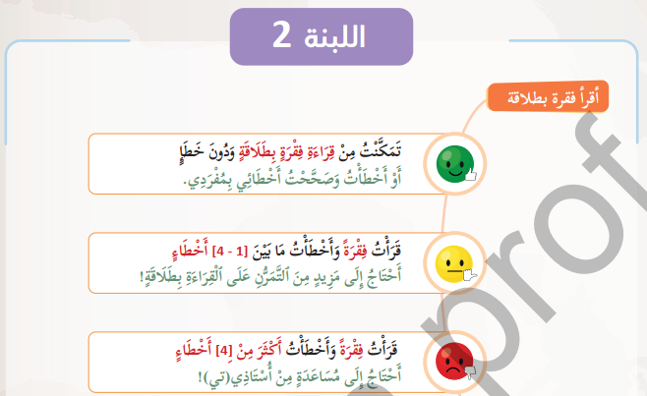
معايير التقويم الذاتي للقراءة بطلاقة
يذكر الأستاذ)ة( التلاميذ بمعايير التقويم الذاتي للطلاقة التي سيعتمدونها في نهاية نشاط القراءة للتقويم الذاتي للقراءة بطلاقة على مستوى الفقرة، والمثبتة في الكراسة.

Slide 19
1- النمذجة: انتبهوا، سأقرأ عليكم الفقرة، ص. 32، ثم ستتناوبون على قراءتها بعدي مع احترام معايير الطلاقة: الدقة والسرعة.
يطلب الأستاذ)ة( انتباه التلاميذ، ثم يقرأ الفقرة بطلاقة.
أَقْرَأُ الفقرةَ بِطَلاقَةٍ
اِسْتَيْقَظَتْ مَرْيَمُ باكِرًا ذاِكَ الصَّباح، عَيْناها نِصْفُ مُغْمَضَتَيْنِ، لكِنَّها كانَتْ تَشْعُرُ بِمَزِيجٍ مِنَ الْحَماسِ وَالْخَوْفِ. هذا أَوَّلُ يَوْمٍ لَها فِي الْمَدْرَسَةِ. اِرْتَدَتْ فُسْتانَها الْوَرْدِيَّ الْجَدِيدَ، وَحَمَلَتْ حَقِيبَتَها الصَّغِيرَةَ الَّتِي اخْتارَتْها بِنَفْسِها. كانَتْ يَدُها الصَّغِيرَةُ لا تُفارِقُ يَدَ أُمِّها وَهُما يَخْرُجانِ مِنَ الْبَيْتِ. كانَتْ شَمْسُ الصَّباحِ دافِئَةً لكِنَّ قَلْبَ مَرْيَمَ كانَ يَخْفِقُ بِسُرْعَةٍ. حِينَ وَصَلَتْ إِلى بابِ الْمَدْرَسَةِ، رَأَتْ كَثِيرًا مِنَ الأَطْفالِ. بَعْضُهُمْ يَضْحَكُ، وَبَعْضُهُمْ بَدا خائِفًا، وَآخَرُونَ يُلَوِّحُونَ لِأُمَّهاتِهِمْ. وَقَفَتْ مَرْيَمُ قَلِيلًا تَنْظُرُ لِما يَحْدُثُ. فجأةً، رَأتْ صَدِيقَتَها زَيْنَبَ، فَنَزَعَتْ يَدَها مِنْ يَدِ أُمِّها، وَهَمَسَتْ لَها: أُمِّي، أَنا لَنْ أَبْكِي. أَنا أُحِبُّ أَنْ أَتَعَلَّمَ. وخَطَتْ خُطْوَتَها الأُولى. وَدَّعَتْها أُمُّها بِابْتِسامَةٍ دافِئَةٍ قائِلَةً: فَخُورَةٌ بِكِ يا مَرْيَمُ، الْخُطْوَةُ الأُولَى هِيَ الْمِفْتاحُ لِكُلِّ حُلْمٍ كَبِيرٍ.

Slide 20
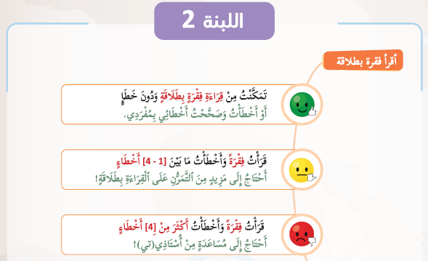
2- الممارسة المستقلة: التقويم الذاتي للقراءة بطلاقة.
- يطلب الأستاذ)ة( من التلاميذ قراءة النص قراءة صامتة، مصحوبة بتقويم ذاتي وفق المعايير المحددة في ص.28، في مدى ومني لا يتجاوز 3 دقائق.
- ينتقل بعد ذلك إلى اختيار عينة عشوائية للتحقق من قراءتها للفقرة بطلاقة ثم من تقويمها الذاتي، وذلك عبر قراءات فردية جهرية. يقدم الأستاذة التغذية الراجعة عند الحاجة.
أحيط بدائرة الشكل الذي يرمز لدرجة تحكمي من القراءة بطلاقة على كراستي. ص. 28.

Slide 21
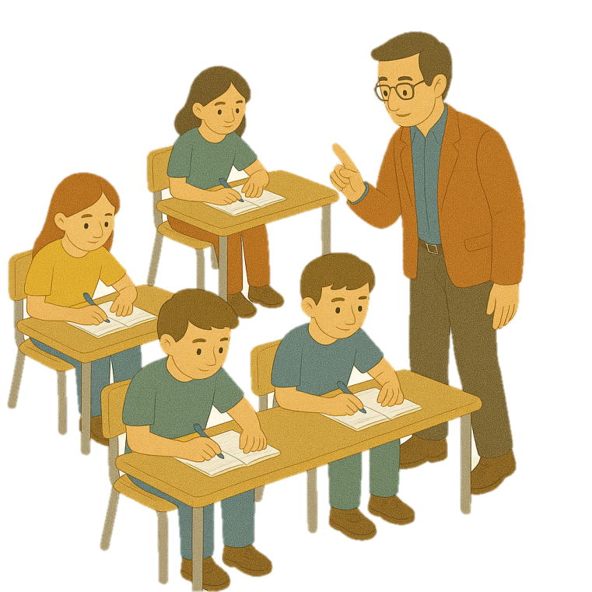
النشاط الثاني :
أجيبُ عنْ أسْئلَةِ الْفَهْمِ
والتوظيف والاستثمار
20 دقيقة

Slide 22
الآن، سننتقل إلى الفهم والاستثمار، من خلال الأسئلة المثبتة في الكراسة.
يقرأ الأستاذ)ة( جميع الأسئلة، ويوضح المطلوب من كل سؤال، قبل أن يوجه التلاميذ للإجابة عنها على دفاترهم وبشكل فردي وفي مدة 20 دقيقة على أن ت خصص 10 دقائق أخرى للتصحيح وتقويم الاداء.
أُجِيبُ عَنْ أَسْئِلَةِ الفَهْمِ
1- متَى اسْتَيْقَظَتْ مَرْيَمُ؟...............................................................................................................
2- اُذْكُرْ شُعُورَيْنِ كَانَتْ مَرْيَمُ تَشْعُرُ بِهِمَا فِي الصَّبَاحِ: الشُّعورُ الأوَّل....................... الشُّعور ُالثَّاني:.................
3- مَاذَا ارْتَدَتْ مَرْيَمُ فِي أَوَّلِ يَوْمٍ لَهَا فِي الْمَدْرَسَةِ؟..................................................................................
4- مَا أَوَّلُ شَيْءٍ فَعَلَتْهُ مَرْيَمُ عِنْدَمَا وَصَلَتْ إِلَى بَابِ الْمَدْرَسَةِ؟.........................................................................................
5-بمَاذَا وَدَّعَتْ الأُمُّ ابْنَتَهَا؟..................................................................................................................................................

Slide 23
الآن، سننتقل إلى فهم المعاني المباشرة للفقرة المقروء، من خلال الأسئلة المثبتة في الكراسة.
يقرأ الأستاذ)ة( جميع الأسئلة، ويوضح المطلوب من كل سؤال، قبل أن يوجه التلاميذ للإجابة عنها على دفاترهم وبشكل فردي وفي مدة 10 دقائق وتخصص 10 دقائق أخرى للتصحيح والتغذية الراجعة.
أُجِيبُ عَنْ أَسْئِلَةِ الفَهْمِ- تتمة
6- ضَعْ عَلَامَةً * أَمَامَ الحَدَثِ الَّذِي خَلَقَ التَّحَوُّلَ فِي هَذِهِ الْقِصَّةِ :  ارْتَدَتْ فِسْتَانَهَا الْوَرْدِيَّ الْجَدِيدَ.  رأتْ صَدِيقَتَها دَلَال ونَزَعَتْ مَرْيَمُ يَدَهَا مِنْ يَدِ أُمِّهَا؛  وَقَفَتْ مَرْيَمُ تَنْظُرُ إِلَى الْأَطْفَالِ عِندَ بَابِ الْمَدْرَسَةِ
7- مَا الْحِكْمَةُ الَّتِي خَتَمَتْ بِهَا الأُمُّ كَلامَهَا؟.........................................................................................
أُوظِّفُ وأَستثمِــــــرُ
1- أُرَكِّبُ جُمْلَةً عَلَى غَرَارِ:
اِسْتَيْقَظَتْ مَرْيَمُ باكِرًا ذاِكَ الصَّباح، ارْتَدَتْ فُسْتانَها الْوَرْدِيَّ الْجَدِيدَ، وَحَمَلَتْ حَقِيبَتَها الصَّغِيرَةَ، وَغَادَرَتِ الْمَنْزِلَ رُفْقَةَ أُمِّهَا.
وَغَادَرَتِ الْمَنْزِلَ رُفْقَةَ أُمِّهَا | وَحَمَلَتْ حَقِيبَتَها الصَّغِيرَةَ | ارْتَدَتْ فُسْتانَها الْوَرْدِيَّ الْجَدِيد | اِسْتَيْقَظَتْ مَرْيَمُ باكِرًا ذاكَ الصَّباح
............ رُفْقَةَ .............. | وَ................................. | ..................................... | ............ذاك ...............

Slide 24

الآن، التصحيح الجماعي للإجازات على السبورة.
يحرص الأستاذ)ة( على إشراك جل التلاميذ في التصحيح الجماعي لجميع الأسئلة على السبورة مع قراءة بعض المتعلمين كل جواب تم توثيقه على الشريحة، مع تقديم التغذية الراجعة الفورية، وإرجاء توثيق الإجابات الصحيحة على الكراسة إلى الانتهاء جميع الأسئلة.
أُجِيبُ عَنْ أَسْئِلَةِ الفَهْمِ
1- اِسْتَيْقَظَتْ مَرْيَمُ باكِرًا
2- الشعوران اللذان كَانَتْ مَرْيَمُ تَشْعُرُ بِهِمَا فِي الصَّبَاحِ هما: الشُّعورُ الأوَّل: الْحَماسِ ِ الشُّعور ُالثَّاني: الْخَوْف
3- ارْتَدَتْ مَرْيَمُ فُسْتانَها الْوَرْدِيَّ الْجَدِيد فِي أَوَّلِ يَوْمٍ لَهَا فِي الْمَدْرَسَةِ
4- أَوَّلُ شَيْءٍ فَعَلَتْهُ مَرْيَمُ عِنْدَمَا وَصَلَتْ إِلَى بَابِ الْمَدْرَسَةِ هو أنها وَقَفَتْ قَلِيلًا تَنْظُرُ لِما يَحْدُثُ
5- وَدَّعَتِ الأُمُّ ابْنَتَهَا بِابْتِسامَةٍ دافِئَةٍ

Slide 25
يحرص الأستاذ)ة( على إشراك جل التلاميذ في التصحيح الجماعي لجميع الأسئلة على السبورة مع قراءة بعض المتعلمين كل جواب تم توثيقه على الشريحة، و تقديم التغذية الراجعة الفورية، وإرجاء توثيق الإجابات الصحيحة على الكراسة إلى الانتهاء جميع الأسئلة
. - يستحسن توثيق جواب أحد التلاميذ في نشاط التوظيف والاستثمار
6- ضَعْ عَلَامَةً * أَمَامَ الحَدَثِ الَّذِي خَلَقَ التَّحَوُّلَ فِي هَذِهِ الْقِصَّةِ : ارْتَدَتْ فِسْتَانَهَا الْوَرْدِيَّ الْجَدِيدَ.
رأتْ صَدِيقَتَها زينب ونَزَعَتْ مَرْيَمُ يَدَهَا مِنْ يَدِ أُمِّهَا وَقَفَتْ مَرْيَمُ تَنْظُرُ إِلَى الْأَطْفَالِ عِندَ بَابِ الْمَدْرَسَةِ
7- الْحِكْمَةُ الَّتِي خَتَمَتْ بِهَا الأُمُّ كَلامَهَاُ هي: الْخُطْوَةُ الأُولَى هِيَ الْمِفْتاحُ لِكُلِّ حُلْمٍ كَبِيرٍ
أُوظِّفُ وأَستثمِــــــرُ
1- أُرَكِّبُ جُمْلَةً عَلَى غَرَارِ:
اِسْتَيْقَظَتْ مَرْيَمُ باكِرًا ذاِكَ الصَّباح، ارْتَدَتْ فُسْتانَها الْوَرْدِيَّ الْجَدِيدَ، وَحَمَلَتْ حَقِيبَتَها الصَّغِيرَةَ، وَغَادَرَتِ الْمَنْزِلَ رُفْقَةَ أُمِّهَا.
وَغَادَرَتِ الْمَنْزِلَ رُفْقَةَ أُمِّهَا | وَحَمَلَتْ حَقِيبَتَها الصَّغِيرَةَ | ارْتَدَتْ فُسْتانَها الْوَرْدِيَّ الْجَدِيد | اِسْتَيْقَظَتْ مَرْيَمُ باكِرًا ذاكَ الصَّباح
................................ رُفْقَةَ ..................................... | وَ............................................................. | ..................................... .................................. | ...................................ذاك .....................................

Slide 26
النشاط الثالث:
أصحح إنجازي وأقوم أدائي
10 دقائق

Slide 27
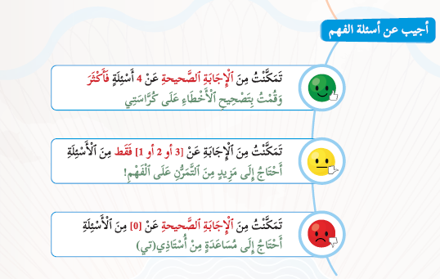
التقويم الذاتي للفهم المباشر.
- يطلب الأستاذ)ة( من التلاميذ تصحيح إجازاتهم على الكراسة وتوثيق تقويمهم الذاتي لذلك عليها، وفق المعايير المحددة في ص.28.
- ينتقل بعد ذلك إلى التحقق من صدقية التقويم الذاتي عبر المرور بين الصفوف ومراقبة عمل التلاميذ. .
أحيط بدائرة الشكل الذي يرمز لدرجة تحكمي من الفهم المباشر على كراستي. ص. 28.

Slide 28
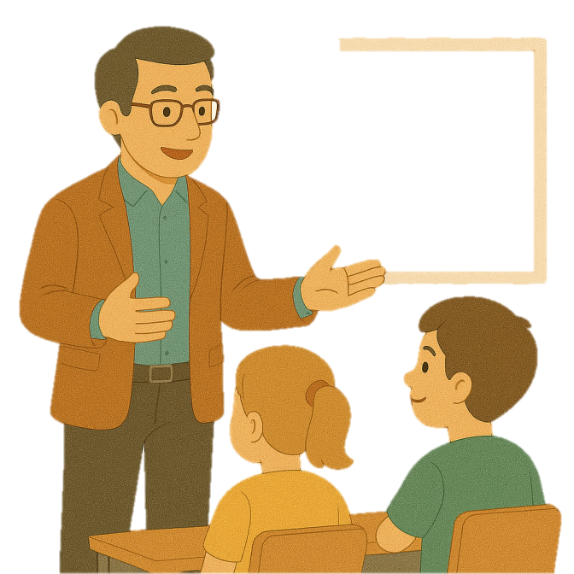
وَصَلْنَا إِلَى نِهَايَةِ ٱلْحصَّةِ
اختتام الحصة
تغذية راجعة
5 دقائق

Slide 29

التغذية الراجعة
يقترح الأستاذ)ة( على التلاميذ مجموعة من الأنشطة بناء على الصعوبات والتعثرات المرصودة من خلال التقويم الذاتي للمتعلمين: القراءة بطلاقة – الفهم المباشر
هذه الأنشطة ( التغذية الراجعة) منها ما ينجز خلال الحصة ومنها ما يقدم للتلاميذ لإنجازه في المنزل ( واجبات منزلية) تتم مراقبتها في بداية الحصة القادمة
أَقْرَأُ الفقرةَ بِطَلاقَةٍ
قراءة الكلمات والعبارات التي لا يزال التلاميذ يجدون صعوبة في قراءتها؛
أُجِيبُ عَنْ أَسْئِلَةِ الفَهْمِ
اقتراح أسئلة أخرى في الفهم المباشر للفقرة، مثل: كيف كانت شمس ذاك الصباح؟
أُوظِّفُ وأَستثمِــــــرُ
اقتراح نماذج أخرى لجمل قصد محاكات بنياتها التركيبية، مثل: ودعتها أمها بابتسامة دافئة

Slide 30

وَصَلْنَا إِلَى نِهَايَةِ ٱلْحَصَّةِ. لَا تَنْسَوْا مُرَاجَعَةَ دُرُوسِكُمْ، وَإِنْجَازَ وَاجِبَاتِكُمْ.

